Slide 1
VẬT LÝ 7 Chương I: QUANG học
GV: NGUYỄN HỒNG NHUNG

Slide 2
Yêu cầu đối với môn học
Về học tập
Học và làm bài trên lớp, về nhà đầy đủ.
Cụ thể: học thuộc các khái niệm ghi nhớ, làm bài tập vận dụng được giao.
Mang đầy đủ đồ dùng học tập: bút mực, bút chì, thước kẻ,…
Trong lớp chú ý nghe giảng, ghi chép bài đầy đủ.
Hăng hái phát biểu xây dựng bài.
Về kỉ luật
Không nói chuyện, làm việc riêng trong giờ.
Không sử dụng điện thoại, hoặc các thiết bị điện tử.
Không đùa nghịch, nói tự do, ra khỏi chỗ.

Slide 3
Giới thiệu chương trình vật Lý 7
Cả năm: 37 tuần (35 tiết) Học kì I: 19 tuần (18 tiết)
Học kì 2: 18 tuần (17 tiết)
SỰ TRUYỀN ÁNH SÁNG
CHƯƠNG I: QUANG HỌC
PHẢN XẠ ÁNH SÁNG
GƯƠNG CẦU
NGUỒN ÂM
ĐỘ CAO, ĐỘ TO CỦA ÂM
CHƯƠNG II: ÂM HỌC
MÔI TRƯỜNG TRUYỀN ÂM
PHẢN XẠ ÂM. TIẾNG VANG
CHỐNG Ô NHIỄM DO TIẾNG ỒN

Slide 4
Giới thiệu chương trình vật Lý 7
HIỆN TƯỢNG NHIỄM ĐIỆN
DÒNG ĐIỆN. NGUỒN ĐIỆN
VẬT LIỆU DẪN ĐIỆN VÀ CÁCH ĐIỆN. DẪN ĐIỆN TRONG KIM LOẠI
SƠ ĐỒ MẠCH ĐIỆN. CHIỀU DÒNG ĐIỆN
CHƯƠNG II: ĐIỆN HỌC
CÁC TÁC DỤNG CỦA DÒNG ĐIỆN
CƯỜNG ĐỘ DÒNG ĐIỆN
HIỆU ĐIỆN THẾ
ĐOẠN MẠCH NỐI TIẾP. ĐOẠN MẠCH SONG SONG
AN TOÀN KHI SỬ DỤNG ĐIỆN

Slide 5
TIẾT 1: BÀI 1: NHẬN BIẾT ÁNH SÁNG – NGUỒN SÁNG VÀ VẬT SÁNG
GV: NGUYỄN HỒNG NHUNG

Slide 6
I – Nhận biết ánh sáng
Quan sát và thí nghiệm
Từ những thí nghiệm hoặc quan sát hàng ngày sau đây, trường hợp nào mắt ta nhận biết ánh sáng?
Ban đêm đứng trong phòng có cửa gỗ đóng kín, không bật đèn, mở mắt.
Ban đêm đứng trong phòng đóng kín cửa, bật đèn, mở mắt.
Ban ngày, đứng ngoài trời, mở mắt.
Ban ngày, đứng ngoài trời, mở mắt, lấy tay che kín mắt.
Vậy khi nào mắt ta nhận biết được ánh sáng?
Kết luận
Mắt ta nhận biết được ánh sáng khi có ánh sáng truyền vào mắt ta.
C1: Điều kiện giống nhau:
Mắt đều mở và có ánh sáng truyền vào mắt.

Slide 7
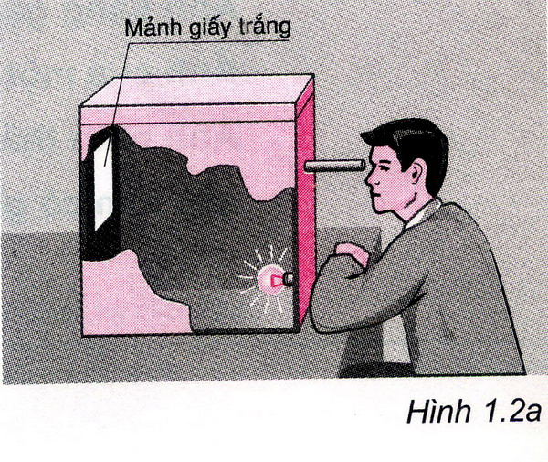
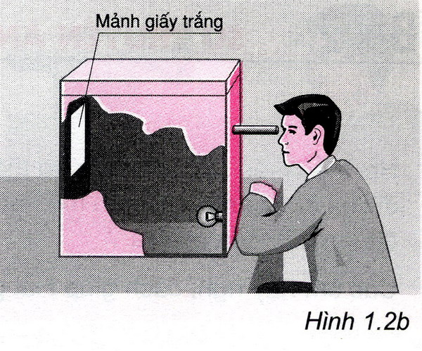
II – Nhìn thấy một vật
Thí nghiệm
C2: Hãy nhìn hình 1.2a. mảnh giấy trắng dán trên thành màu đen bên trong hộp kín. Trường hợp nào dưới đây ta nhìn thấy mảnh giấy trắng:
Kết luận
a) Đèn sáng (hình 1.2a)
b) Đèn tắt (hình 1.2b)
Ta nhìn thấy mảnh giấy trắng khi đèn sáng vì ánh sáng từ đèn hắt qua tờ giấy truyền tới mắt ta.
ánh sáng
Ta nhìn thấy mọi vật khi có từ vật đó truyền vào mắt ta.

Slide 8
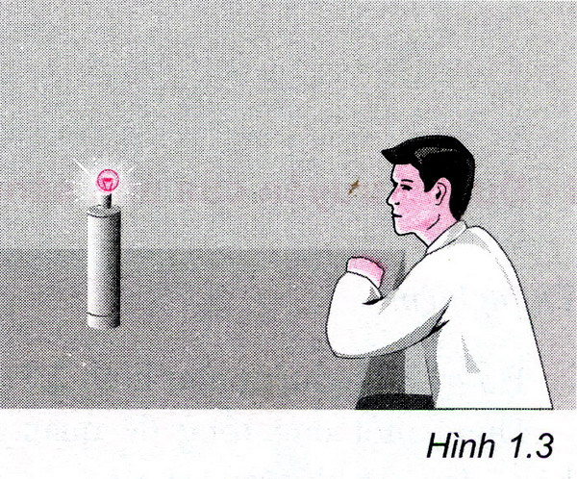
III – Nguồn sáng và vật sáng
C3: Trong các thí nghiệm ở hình 1.2a và 1.3 ta nhìn thấy mảnh giấy trắng và dây tóc bóng đèn đang phát sáng vì từ hai vật đó đều có ánh sáng truyền đến mắt ta. Vật nào tự nó phát sáng, vật nào hắt lại ánh sáng do vật khác chiếu tới?
C3: - Dây tóc bóng đèn tự phát ra ánh sáng.
- Mảnh giấy trắng hắt lại ánh sáng do đèn chiếu tới.
Kết luận
phát ra
Dây tóc bóng đèn tự nó ánh sáng khi có dòng điện chạy qua nguồn sáng.
gọi là
hắt lại
Dây tóc bóng đèn phát ra ánh sáng và mảnh giấy trắng ánh sáng từ vật khác chiếu vào nó gọi chung là vật sáng.
Khái niệm
Nguồn sáng là vật tự nó phát ra ánh sáng.
Vật sáng gồm nguồn sáng và những vật hắt lại ánh sáng chiếu vào nó.

Slide 9
Luyện tập
Trong những vật sau đây : Mặt Trăng, gương soi, ngọn lửa, con đom đóm, tivi đang tắt. Cái gì là vật sáng, cái gì là nguồn sáng ? (trong điều kiện có ánh sáng)
Vật sáng: Mặt Trăng, gương soi, ngọn lửa, con đom đóm, tivi đang tắt.
Nguồn sáng: ngọn lửa, con đom đóm.
VD về nguồn sáng tự nhiên và nguồn sáng nhân tạo?
Nguồn sáng tự nhiên: Mặt Trời, ngọn lửa, đom đóm,…
Nguồn sáng nhân tạo: Bóng đèn, đèn pin, đèn tín hiệu,…
Nguồn sáng được ứng dụng trong ngành nghề nào ?
Ứng dụng trong nghiên cứu thiết bị quang học

Slide 10
Giáo dục bảo vệ môi trường
Ở các thành phố lớn, do nhà cao tầng che chắn nên học sinh thường phải học tập và làm việc dưới ánh sáng nhân tạo, điều này có hại cho mắt . Để làm giảm tác hại này, học sinh cần có kế hoạch học tập và vui chơi dã ngoại.
Ngoài ra cần học tập nơi có đầy đủ ánh sáng để bảo vệ mắt.

Slide 11
HƯỚNG DẪN VỀ NHÀ
Học thuộc phần ghi nhớ
Làm câu hỏi C5 vào vở
Làm bài tập: sách bài tập.
Xem trước nội dung bài 2

Slide 12
Thí nghiệm hình 1.2 a, b

